Slide 1
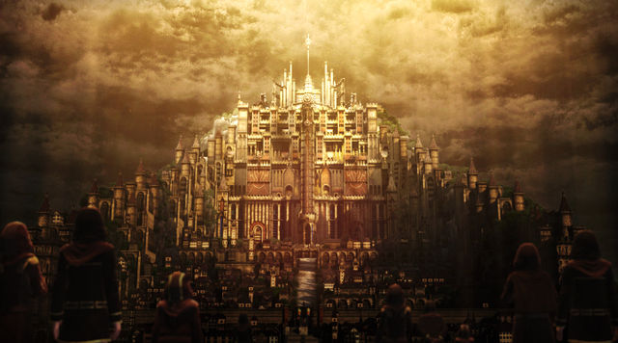
Laberinto Imperio Subterraneo

Slide 2
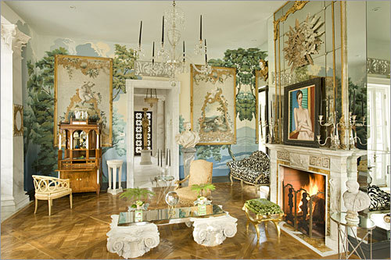
Sala de Estar
Te encuentras en una sala de estar. Hay un pasaje hacia el este, una puerta con una extraña inscripcion gotica al oeste, que parece estar clavada al marco, una vitrina con trofeos y una gran alfombra oriental en el ala sur de la habitacion.
Sobre la vitrina de trofeos hay una espada elfica de gran antiguedad que llevas contigo.
Dentro de la vitrina hay una linterna que guardas en tu bolso.
Al mover la alfombra, ves una puerta que comunica con una bodega.
E
S

Slide 3
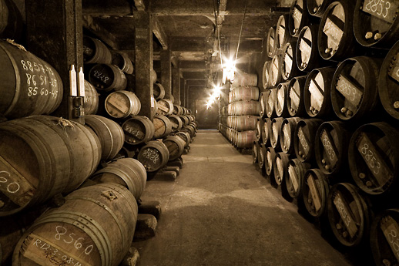
Bodega
N
Te encuentras en una habitacion oscura, usando la linterna divisas un pasaje hacia el norte y un pasadizo hacia el sur. Hacia el oeste ves el final de una rampa de metal que no parece poder escalarse.
S

Slide 4
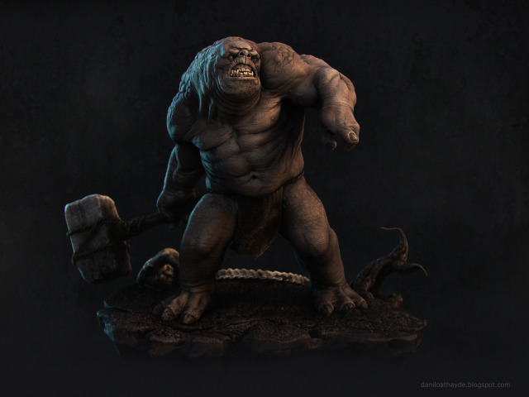
Habitacion del Troll
Esta es una pequeña habitacion con pasajes al este y al sur. Manchas de sangre y cortes hechos por un hacha marcan las paredes. Un troll de aspecto desagradable que blande un hacha sangrienta bloquea todos los caminos fuera de la habitacion.
El Troll te mantiene alejado con un gesto amenazador.
Blandiendo la espada hacia el troll logras dejarlo inconciente de un golpe.
E
S

Slide 5
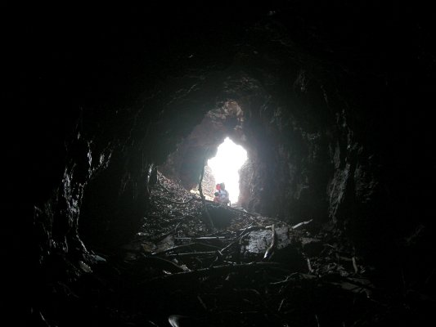
Pasaje E-O
N
Este es un pasaje de Este a Oeste, Al norte de la habitacion hay una escalera angosta que conduce hacia abajo.
O
E

Slide 6
Abismo
Un abismo se extiende del SurOeste al NorEste y un camino lo sigue, te encuentras en el ala sur del abismo donde una grieta se abre en un pasaje.
SO
S

Slide 7
Pasaje N-S
N
NE
Este es un pasaje alto que se extiende de norte a sur con una bifurcacion hacia el NorEste.
S

Slide 8
Cañon
Te encuentras en el borde al sur de un profundo cañon. Un pasaje abre camino hacia el suroeste, hacia el sur una escalera lleva hacia el fondo del cañon, puedes escuchar el sonido del agua que fluye bajo tus pies.
SO
S

Slide 9
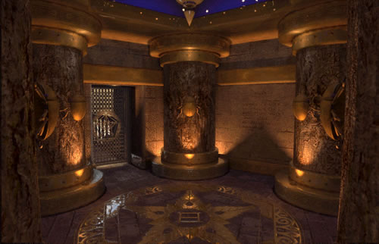
Sala redonda
N
Esta es una habitacion cirular con pasajes en todas direcciones, desafortunadamente varios de ellos han sido bloqueados por derrumbes.
O
E
S
SE

Slide 10
Pasaje angosto
N
Este es un largo y corredor que se extiende de norte a sur haciendose mas angosto al recorrerlo
S

Slide 11
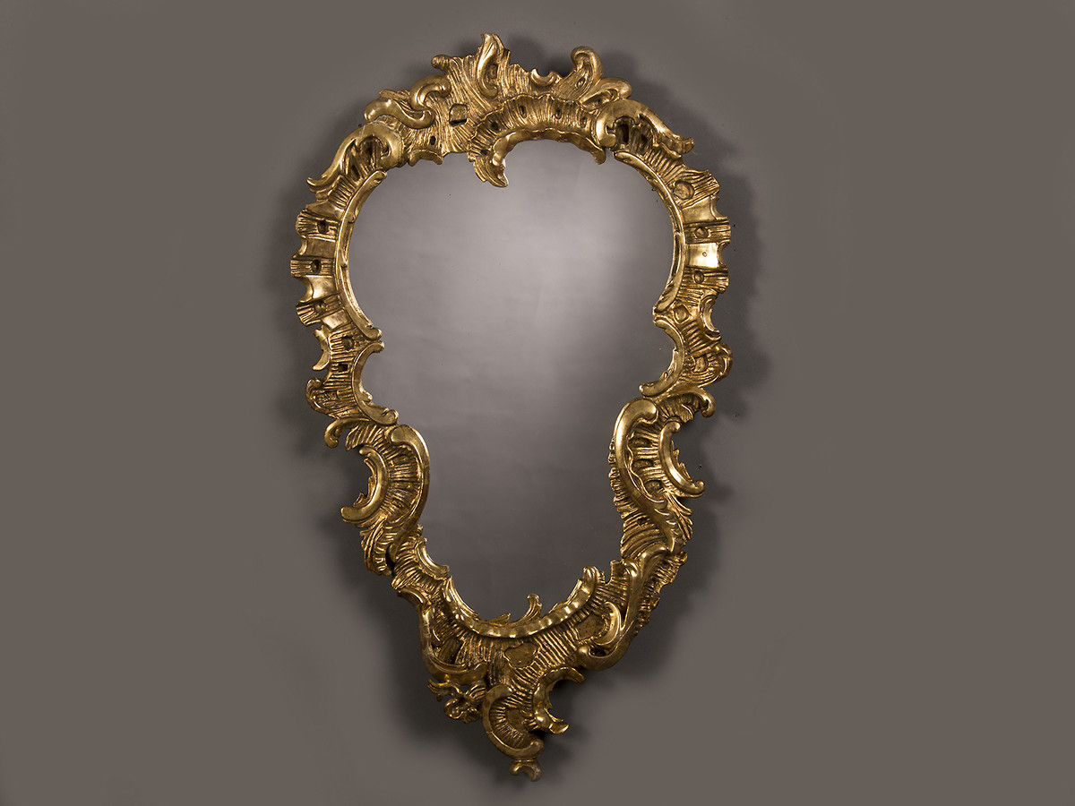
Habitacion de espejos
N
Estás en una gran habitacion con techos altos, al sur de la habitacion hay un enorme espejo que llena la pared entera, hay salidas en las otras tres paredes.
O
E

Slide 12
Pasaje retorcido
N
Este es un pasaje que se abre en varios caminos que solo parecen tener salidas hacia el este y el norte.
E

Slide 13
Cueva
N
Esta es una pequeña caverna con entradas al oeste y al norte y una escalera amenazante que se dirige hacia abajo en el ala sur. Tu espada empieza a brillar con un debil resplandor azul.
O
S

Slide 14
Entrada al Hades
N
Estás afuera de un gran portico en el que esta inscrito
“Abandonad toda esperanza aquellos que aqui entreis!”
La puerta esta abierta, a través de ella puedes ver la desolacion, una pila de cuerpos mutilados en una esquina.
Miles de voces, lamentando algun destino horrendo pueden ser escuchadas.
El camino a través de la puerta se ve impedido por espiritus malvados que se mofan de tus intentos de pasar.
Tu espada brilla con un resplandor mucho mayor.

Slide 15
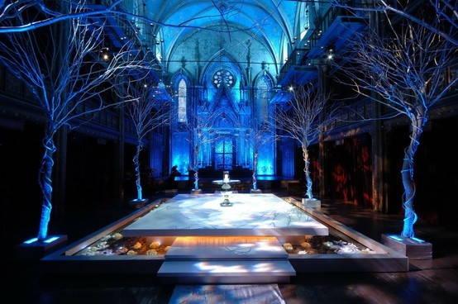
Habitacion Ruidosa
N
Esta es una gran habitacion con un techo que no se logra divisar desde el suelo. Hay un pasaje angosto de este a oeste y con base en el norte una escalinata de piedra que conduce hacia arriba.
La habitacion ensordece on un ruido de una fuente que no logras distinguir, el sonido paree reverberar de todas las paredes, haciendo dificil incluso pensar, en el suelo hay una gran barra de platino.
O
E

Slide 16
Cueva Humeda
Esta cueva tiene salida al oeste, extraños dibujos en las paredes muestran la historia de un hombre que corre tratando de salvarse de un troll. La tierra es particularmente humeda en esta habitacion.
O

Slide 17
Cueva tallada
NO
Has entrado a una cueva con techos bajos que tiene pasajes que llevan al noroeste y al este.
Hay talladas en la pared unas escrituras hechas por una mano desconocida, estas representan, de manera simbolica, las creencias de los antiguos Zorkers.
Habilmente entretejidas con las grabaciones se encuentran extractos que ilustran los principios religiosos de la epoca. Desafortunadamente mas tarde en el tiempo parecen haber sido considerados blasfemos.
E

Slide 18
Domo
Te encuentras en la periferia de un gran domo, que hace el papel de techo para una habitacion que se encuentra debajo de ti. Protegiendote de una caida precipitosa hay una barandilla de madera que rodea la cupula. Donde termina la barandilla, del lado sur del domo, hay una cuerda que cuelga hasta un par de metros sobre el suelo.
O
S

Slide 19
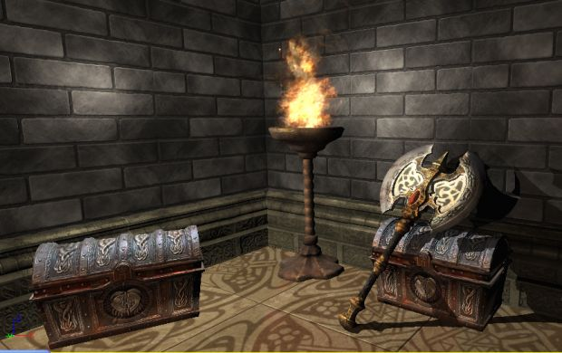
Habitacion de antorcha
Esta es una gran habitacion con un prominente portal que lleva a una escalera hacia abajo. Sobre ti hay un gran domo, al borde del domo ves una barandilla de madera de la que desciende una cuerda que termina un par de metros sobre tu cabeza.
En el centro de la habitacion se encuentra un pedestal de marmol blanco. En el hay una antorcha hecha de marfil.
Al sur de la habitacion hay una salida.
S

Slide 20
Templo
N
Este es el extremo norte de un gran templo, al este de la pared hay una inscripcion, probablemente una plegaria en un lenguaje olvidado hace mucho tiempo. Bajo la plegaria hay una escalinata que se dirige hacia abajo, el oeste de la pared es granito solido. La salida hacia el norte de la habitacion es a traves de enormes columnas de marmol. Hay una campana de bronce en el centro de la habitacion.
Al suroeste de la habitacion hay una puerta que parece dar a un altar.
E
S

Slide 21
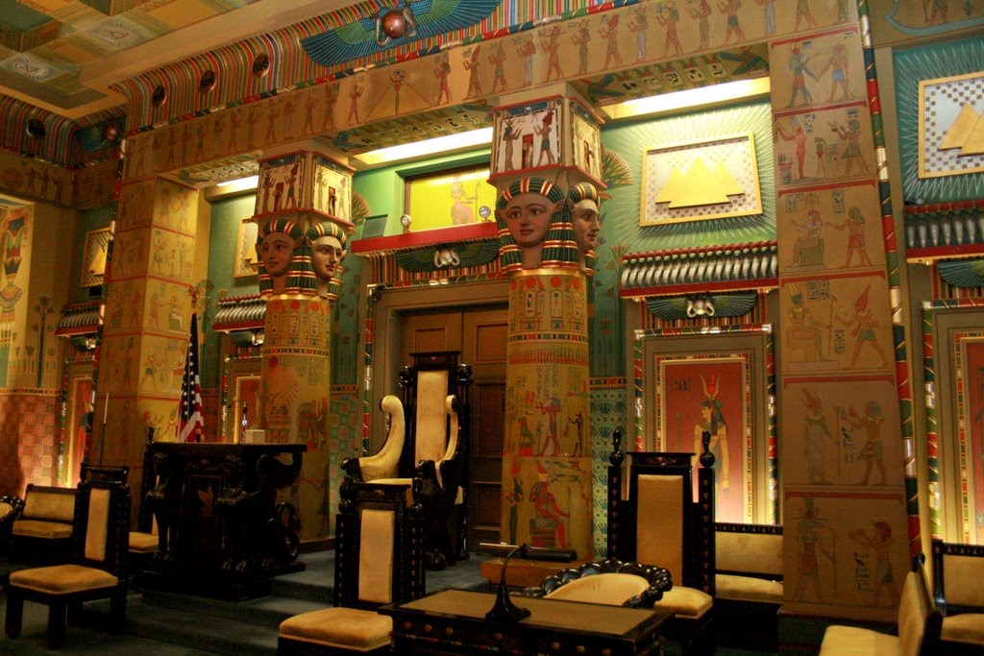
Habitacion Egipcia
Esta es una habitacion que parece ser una tumba egipcia, al oeste hay una escalera ascendente.
En el centro de la habitacion hay un ataúd que fue usado para enterrar a Ramses II, al abrir el ataud ves una momia que sostiene un cetro con zafiros y rubies incrustados.
O

Slide 22
Altar
N
Este es el extremo sur de un gran templo. Frente a ti se encuentra lo que parece ser un altar. En las esquinas sureste y suroeste hay pequeños hoyos en el suelo que llevan a la oscuridad. Probablemente no puedas volver a traves de ellos. En ambos extremos del altar hay velas encendidas, en el altar hay un gran libro negro abierto en la pagina 569. Marcado en la pagina puedes leer:
Mandamiento #12592 Oh vosotros que vas diciendo a cada uno “Hola marinero”:
Sabeis la magnitud de vuestros pecados ante los dioses?
Si, En verdad, vosotros sereis suelo entre dos piedras.
Deberán los furiosos dioses lanzar vuestros cuerpos al remolino? Seguramente , vuestro ojo sera puesto en una vara afilada
Incluso hacia los confines de la tierra vagaran
Y a la tierra de los muertos serán enviados al fin.
Seguramente han de arrepentirse de su astucia.
SO
SE

Slide 23
Al este del abismo
N
Te encuentras al este de un abismo del que no se puede ver el fondo, un angosto pasaje va hacia el norte y el camino en el que te encuentras continua hacia el este.
E

Slide 24
Galeria
N
Esta es una galeria de arte, la mayoria de las pinturas han sido robadas por vandalos con gusto excepcional. Los vandalos se fueron a traves de alguna de las salidas al norte o al oeste. Afortunadamente hay una oportunidad para que tu seas un vandalo, en una de las paredes se encuentra una pintura de belleza incomparable que tomas y guardas cuidadosamente.
O

Slide 25
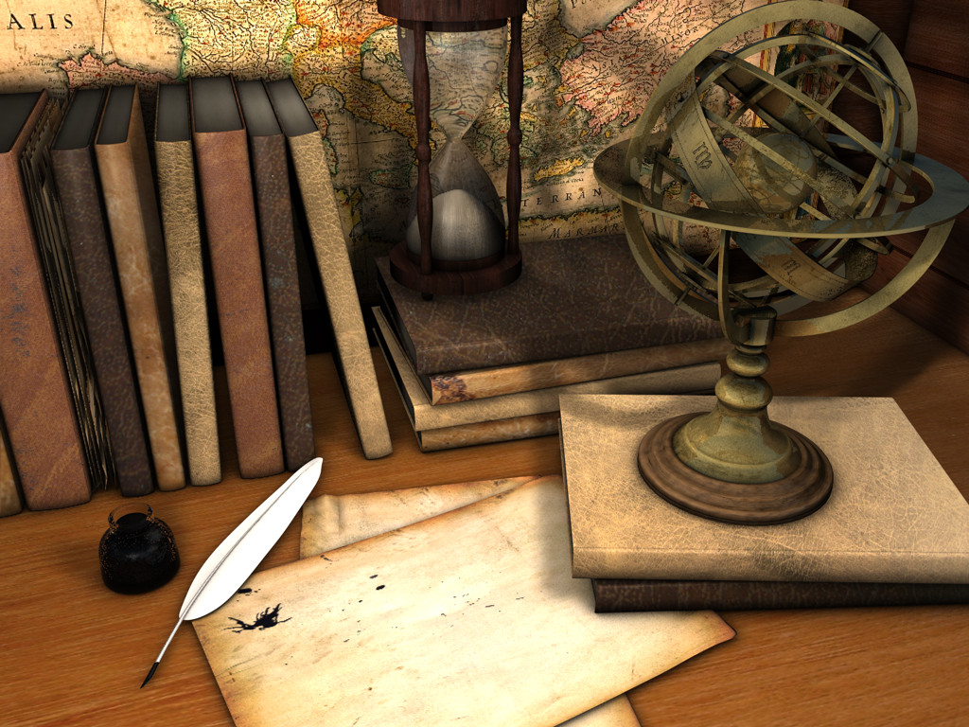
Estudio
N
Este parece haber sido el estudio de un artista. Las paredes y el suelo estan salpicados con pinturas de 69 colores distintos. Extrañamente, nada de valor esta colgado aqui. Al extremo sur de la habitacion hay una puerta cubierta con pintura, y en el extremo norte, una chimenea angosta da una habitacion sobre la que te encuentras. A pesar de que puedes subir por la chimenea, parece improbable que puedas volver a bajar.
S

Slide 26
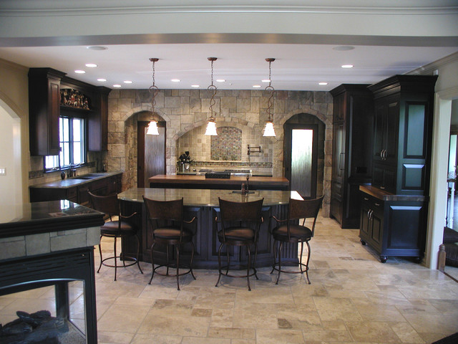
Cocina
Estas en la cocina de una casa, puedes ver una tabla que parece haber sido utilizada para preparar algo de comer. Al oeste hay un pasillo oscuro que termina en una habitacion iluminada. Una chimenea lleva hacia abajo pero parece que no puedes bajar por ella. Al este hay una pequeña ventana abierta.
O

Slide 27
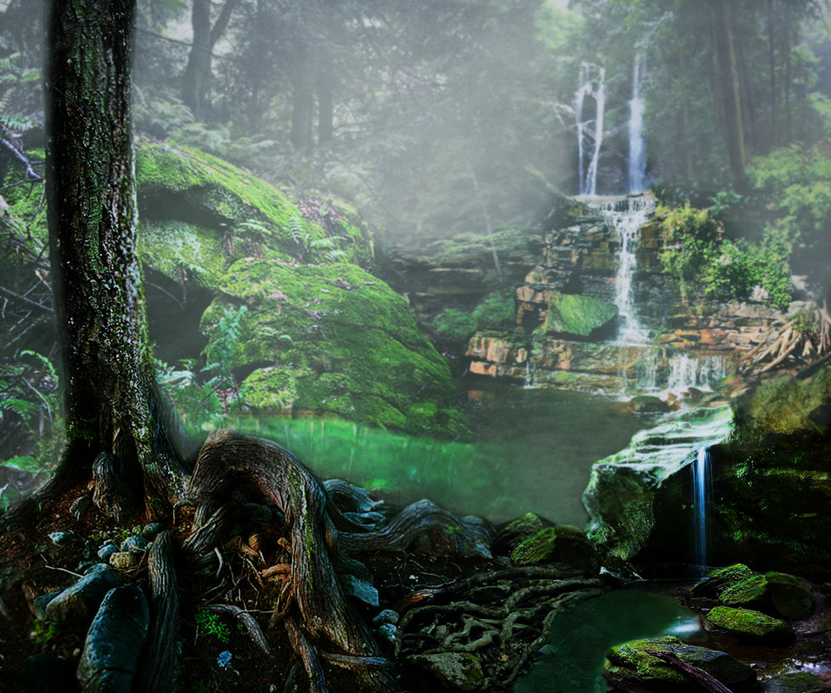
Bosque
Mientras los rayos de sol se filtraban al tunel, te das cuenta de que nada importaba, puesto que no buscabas riquezas, ni conocimiento, o incluso poder, sino felicidad.
Quizas la meta no fue entender, ni resolver, fue dejar ir.
No mas restricciones que digan a donde ir, que hacer, como sentirse, cualquier vida que vivas desde este momento, será tuya.
Eso fue todo lo que necesitabas saber, quizas era lo unico que valia la pena saber.
Sales del tunel y sientes la brisa fria sobre tu piel, la sensaion de libertad, las inmensas posibilidades de un nuevo camino frente a ti. Este era exactamente el camino, justo ahora, como debia suceder.
Y tu… eres feliz.
Gracias por jugar.

